Slide 1
IPv6 单栈部署 · 工具调研
V6Bench
同一套接口用例，四种网络环境，十个测试场景
被测服务一行代码不动，只换客户端的地址族能力、DNS 的回答方式、
中间有没有翻译设备。断言只有一条：HTTP 状态码等于 spec 声明的成功码。
工具出处：Sávyo de Morais（NIC.br）· RIPE 93 远程演示 2026-10-26
本机复现 2026-11-03 ｜ 仓库 commit 628619f
Notes:
开场先划边界：这是一个地址族实验台，不验业务对不对，也不测性能。今天讲四件事：解决什么问题、什么原理、架构长什么样、对工作有什么参考。

Slide 2
01 / 为什么需要它
单栈上线前真正要回答的问题
• 难点不在网络能否通 v6
  – 而在业务能否仅靠 v6 正常运行
• 双栈环境下问题都被 IPv4 那一半掩盖
  – 域名只有 A 记录，解析不到东西
  – 服务端监听 0.0.0.0，v6 请求拒连
  – 依赖 DNS64 合成，合成地址回不来
  – 按 RFC 6724 选了 v6，那条路是黑洞
它回答的问题
同一批 API，
当客户端只有 IPv6、
当域名只解析出 IPv6、
当服务端只有 IPv6 地址，
状态码会不会变。
• 现有手段为什么不够
  – 手工抓包靠个人经验，draft §4.5：最易出错
  – 搭真环境成本高：要 root、要翻译设备、要能随时切回
Notes:
这一页是全篇的立论。难点不在网络能否通 v6，而在业务能否仅靠 v6 正常运行。右边那句话是题眼，后面所有架构都是为它服务的。左边四条是双栈环境测不出来的问题。

Slide 3
02 / 原理
核心机关：一个区，四个名字
• BIND9 里一个区四个名字，每个名字一套记录，客户端查哪个拿哪个
  – dual.lab.api.apis.guru → 真实 A + 真实 AAAA，等价服务端双栈
  – ipv4.lab.api.apis.guru → 只有真实 A，等价服务端只有 IPv4
  – ipv6.lab.api.apis.guru → 只有真实 AAAA，等价服务端只有 IPv6
  – siit.lab.api.apis.guru → 一条假 A = 192.168.46.1，等价服务端在 IPv6-only 机房
DNS64 同时开着，前缀 64:ff9b::/96：查 ipv4.lab.api.apis.guru 的 AAAA 会拿到由 A 合成的地址
（172.66.157.227 合成 64:ff9b::ac42:9de3，按 RFC 6052 编码）。
Notes:
这页是整套方法的核心。同一个域名四种答案，客户端查哪个名字就看到哪种部署形态。siit 那行最关键：不给 v6 地址而是给假 v4，让 SIIT 翻过去，IPv4 客户端访问 v6 服务才成立。

Slide 4
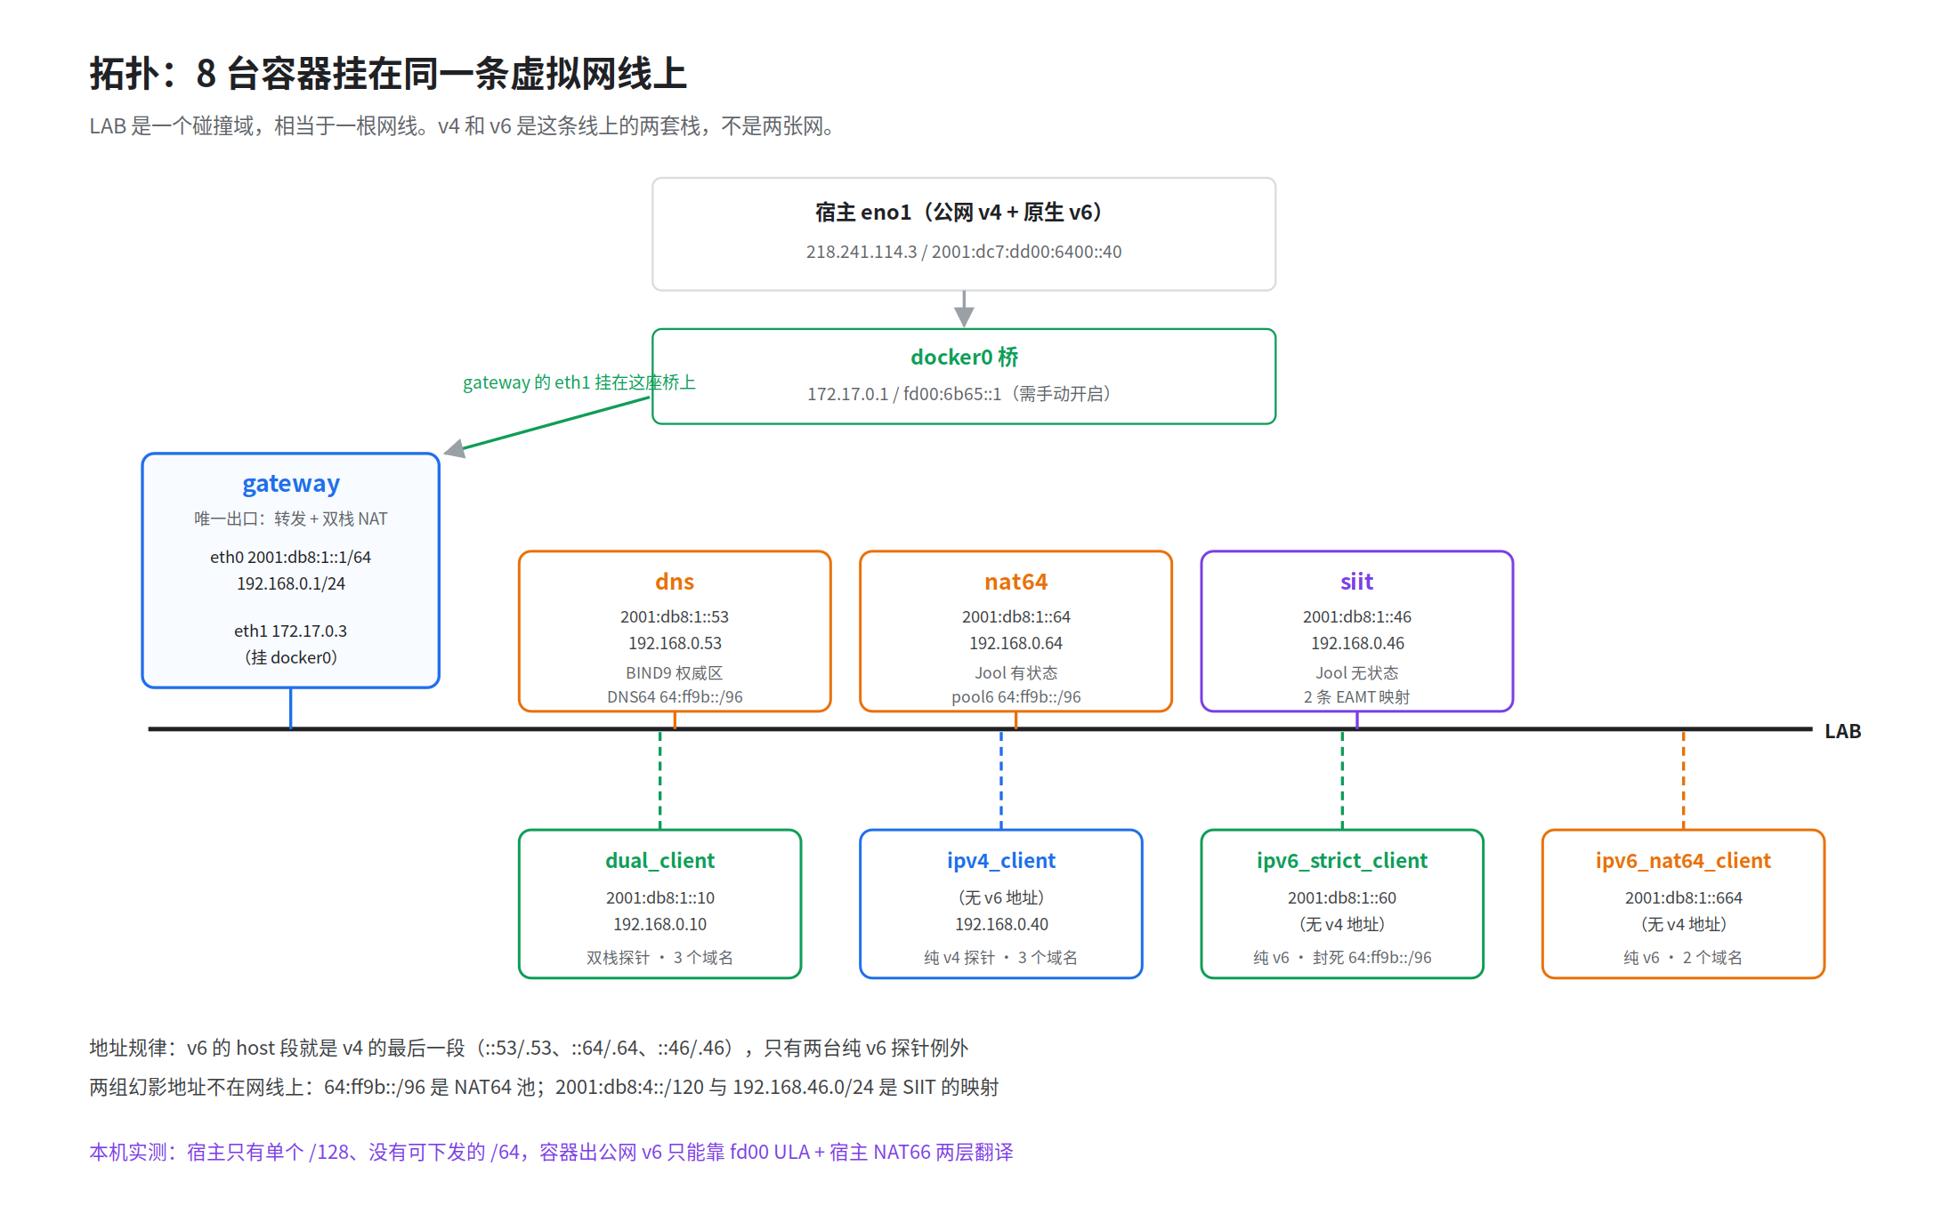
03 / 架构
八台设备与一个虚拟交换机
Notes:
拓扑是一个扁平二层段，八台设备挂在同一条虚拟总线上，这条总线是 kathara 的 VDE 软交换机，不是容器。只有 gateway 有第二块网卡 eth1 接宿主 docker0，也只有它做转发和 NAT，其余七台默认路由都指向它。nat64 和 siit 要装内核模块，起整套环境需要 root。

Slide 5
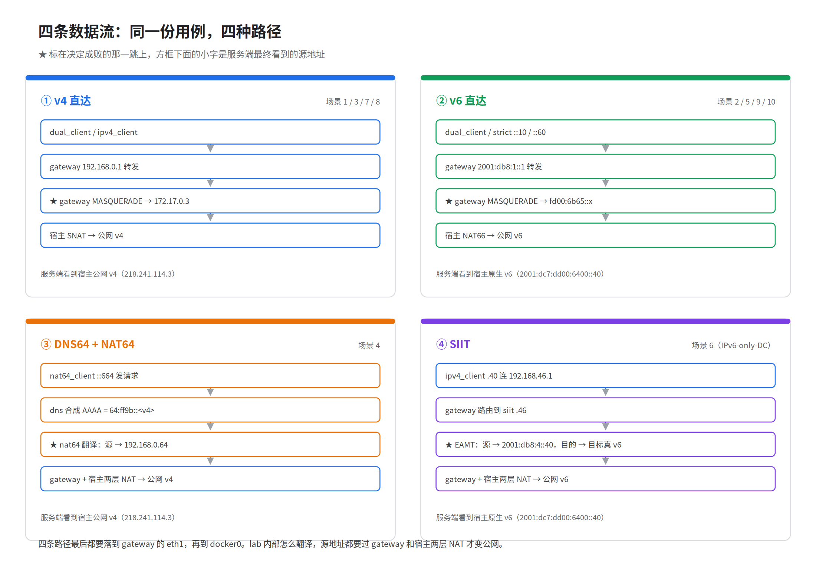
04 / 数据流
四条路径，同一批用例
Notes:
逐条讲地址怎么变。v4 原生和 v6 原生是对照组，没有翻译设备。DNS64 加 NAT64 解决纯 v6 客户端访问 v4 服务，有状态，回包按会话表还原。SIIT 解决 v4 客户端访问 v6 服务，无状态，靠 EAMT 换地址。四条路共同点：服务端看到的都是宿主公网地址，源地址要过 gateway 和宿主两层 NAT。

Slide 6
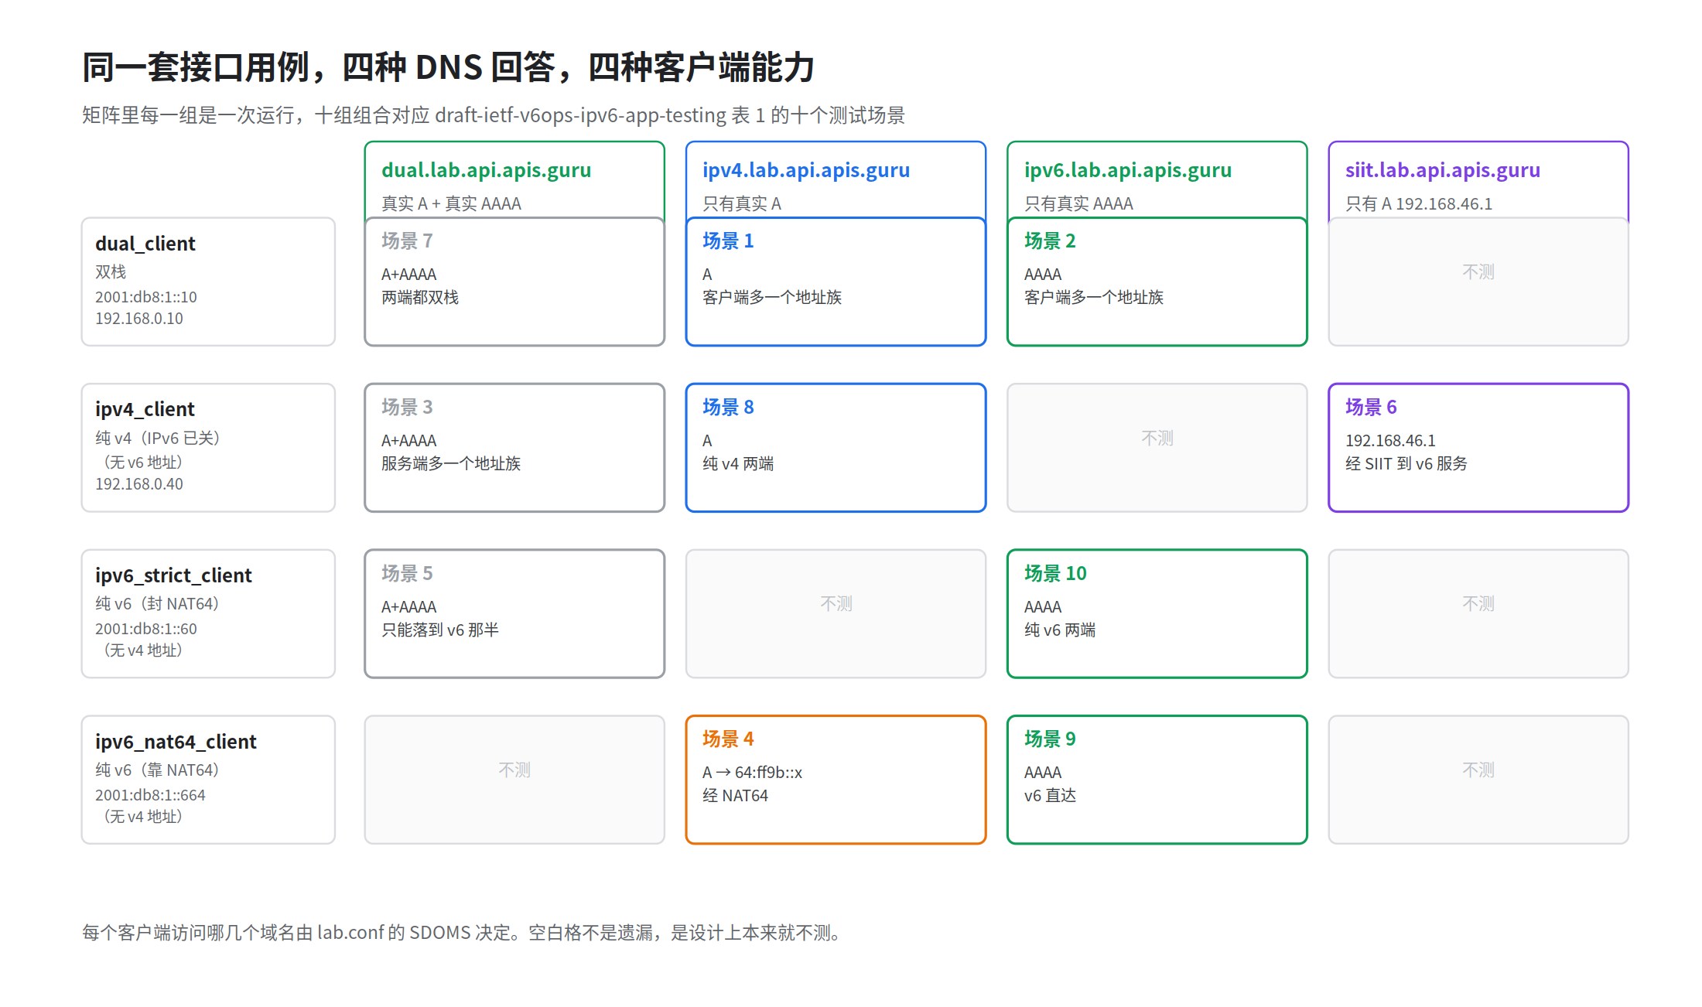
05 / 场景
四类客户端，十个测试场景
两两组合对应 draft-ietf-v6ops-ipv6-app-testing 表 1 的十个场景；场景 2、10 是客户端视角的 strict，场景 6 用 SIIT 实现。
Notes:
四类客户端能力不同，可执行的场景也不同。常见问题：行模拟的是客户端网络，真装出来的；列模拟的是服务端形态，靠 DNS 回答伪装，服务端本身不变。两个口径要说明：场景 2 和 10 只控制客户端看到的记录，外部服务器是否真单栈超出这套环境的控制范围；场景 6 在 draft 里指 IPv6-only 机房，这里用无状态翻译实现。地址选择按 RFC 6724，v6 先试 v4 兜底，只有 ULA 源地址时反过来。

Slide 7
06 / 参考价值
这套模拟能让人看见什么
• 造环境的思路：四类客户端加四个名字，不用建四套机房就摆出四种部署形态
• 一服务一矩阵的验收口径：十份结果比「ping 通了」具体，能进回归
• 翻译路径的分工：DNS64+NAT64 管 v6 客户端到 v4 服务，SIIT 管反方向，配翻译设备前先想缺哪条
模拟不了的三件事：
运营商网络的真实丢包、时延与 MTU；CDN 与中间设备的 SNI、证书策略；生产流量的规模与分布。
Notes:
收尾给参考价值和边界。三条价值都是可迁移的方法，不是工具本身的功能。边界三条要说清楚，避免把 lab 里的绿当成生产环境的绿。

